Slide 1



KAPITOLA TŘETÍ
Syndromy míšní. Syndromy kmenové.
Ľubica Joppeková
bp4828 Neurologie I – podzim 2023

Slide 2
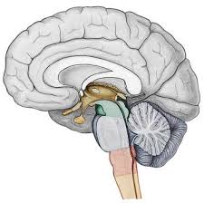
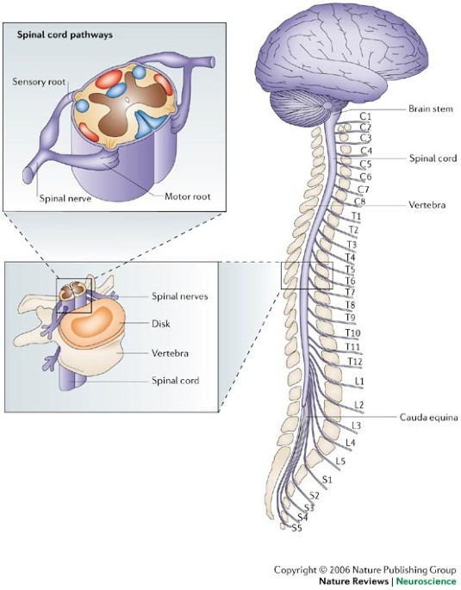
Obecná stavba nervové tkáně
Periferní nervový systém (hlavové a míšní nervy)
Centrální nervový systém:
Hřbetní mícha (medulla spinalis)
Mozek
  Mozkový kmen
    navazuje na hřbetní míchu (medulla spinalis) a sestává z prodloužené míchy (medulla oblongata), Varolova mostu (pons Varoli) a středního mozku (mesencephalon)
  Mozeček
  Mezimozek (Diencephalon) - thalamus, hypothalamus
  Koncový mozek (Telencephalon)

Slide 3
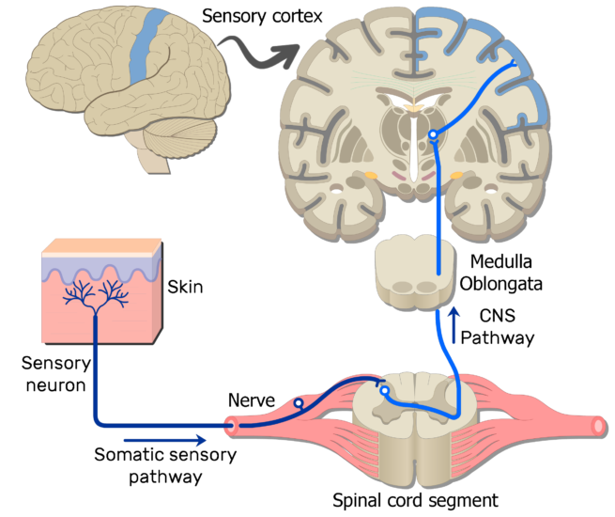
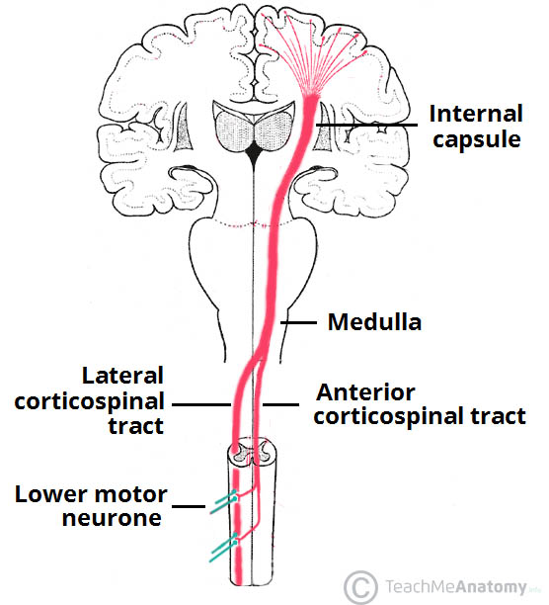
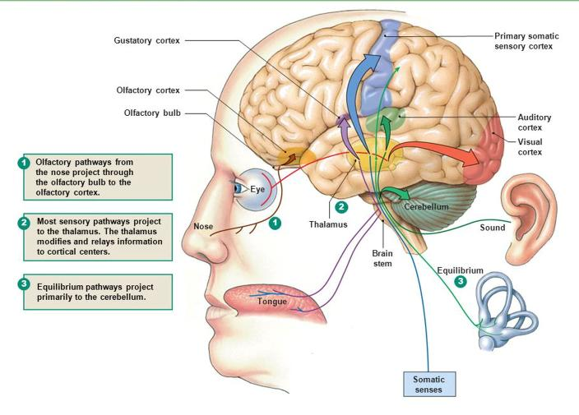
MÍCHA A MOZKOVÝ KMEN
představují struktury, přes které prochází řada nervových drah:
veškeré senzitivní informace z lidského těla a hlavy
veškeré signály zprostředkující hybnost organizmu (motorické)
informace regulující činnost jeho vnitřních orgánů (vegetativní)
v oblasti mozkového kmene senzorické informace (chuťové a sluchové, část zrakových, ale nikoli čichové)

Slide 4
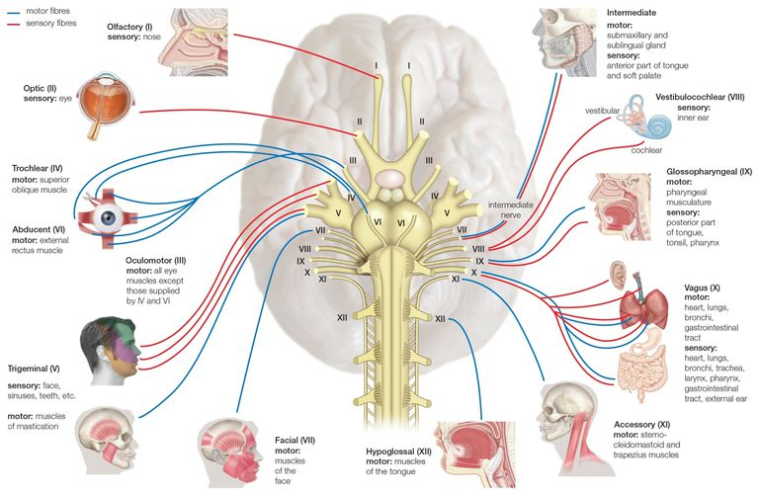
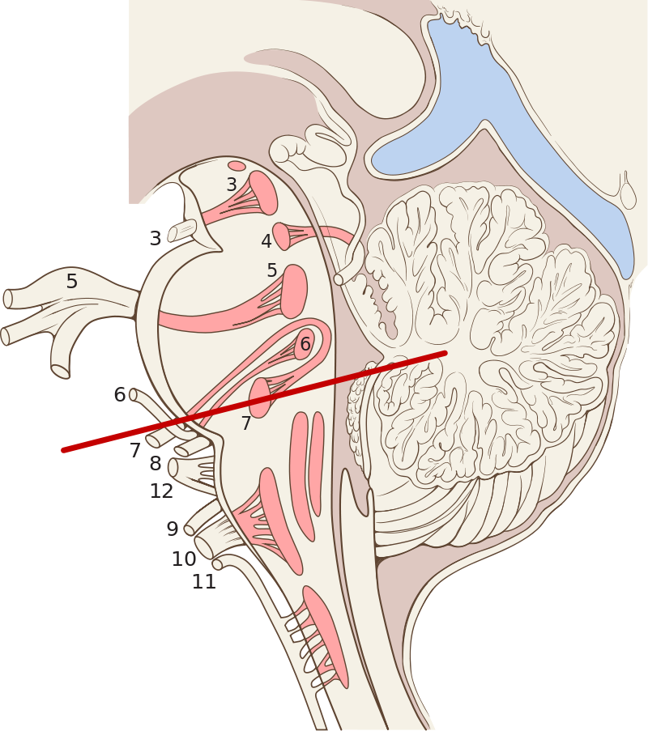
MOZKOVÝ KMEN
nacházejí se zde jádra hlavových nervů
Další funkcí mozkového kmene (a mezimozku - diencefala):
udržování bdělosti (vigility) pomocí ascendentní retikulární formace
Prodloužená mícha - regulace dýchání, krevního oběhu a trávení
V míše i mozkovém kmeni je na malém průřezu velké množství důležitých struktur (drah, jader). I drobná léze (např. malé krvácení) zde může mít rozsáhlé funkční důsledky.

Slide 5
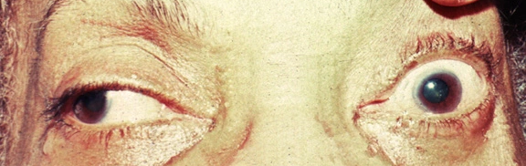
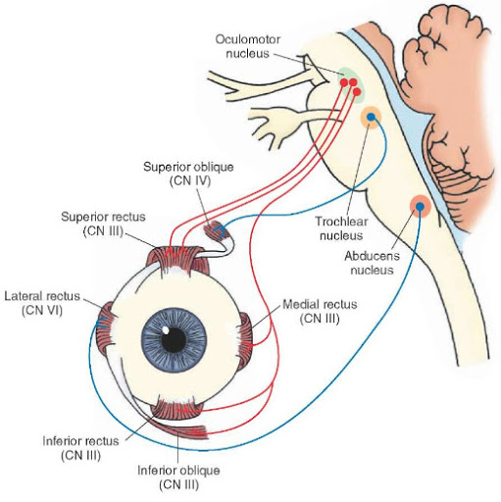
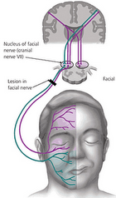
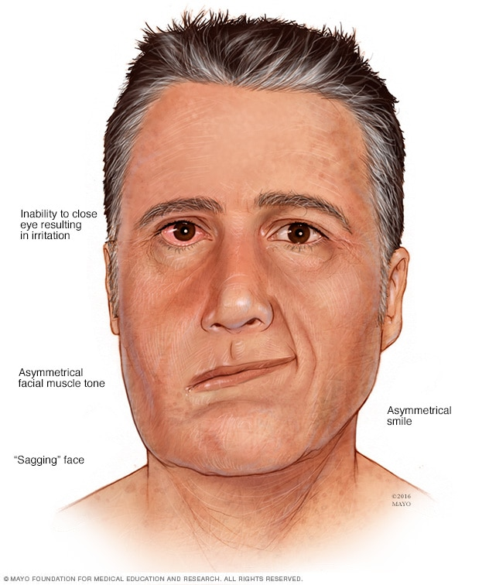
POSTIŽENÍ MOZKOVÉHO KMENE
Porucha vědomí
Kvadru/hemiparéza a porucha čití
  postižení nervových drah
Postižení hlavových nervů
  postižení jader, lokalizovaných v oblasti kmen
  Klinicky dochází např. k zornicovým či okohybným poruchám, postižení mimiky či poruše motoriky jazyka
Důsledkem postižení hlavových nervů může být porucha výbavnosti tzv. kmenových reflexů (např. fotoreakce zornic, rohovkový reflex, dávivý reflex atd.).

Slide 6
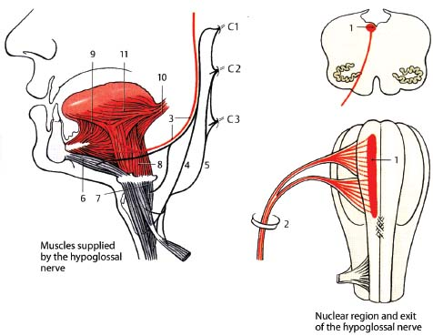
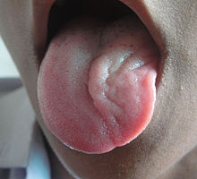
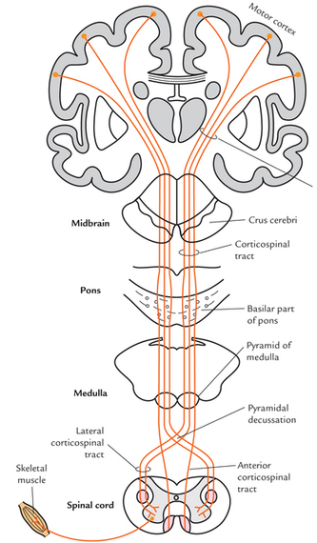
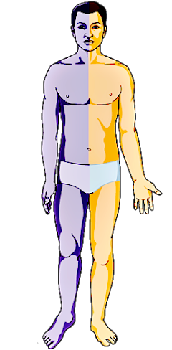
POSTIŽENÍ MOZKOVÉHO KMENE
Jednostranné kmenové postižení:
syndromy tzv. zkřížené (alternující) hemiparézy:
  stejnostranná porucha hlavového nervu
    (v závislosti na tom, které jádro hlavového nervu je lézí postižené)
  současně druhostranná hemiparéza
    (vzhledem ke křížení motorických drah na rozhraní míchy a prodloužené míchy).
Pacient tak může mít např. parézu svalů jazyka vlevo a současně pravostrannou hemiparézu.
Méně časté je izolované postižení hlavových nervů (často současně s poruchou citlivosti či mozečkových funkcí), bez poruchy hybnosti zbytku těla.

Slide 7
ALTERNUJÍCÍ KMENOVÉ SYNDROMY
Mezencefalický alternující syndrom (Weber sy.)- jednostranná léze mezencefala s postižením n. III. a pyramidové dráhy:
ipsilaterální paréza n. oculomotorius (n.III)
kontralaterální hemiparéza
(může být dále kontralat. hemiataxie při lézi horního mozečkového pedunklu, hemiparkinsonský syndrom při lézi subst. nigra, třes při lézi nucleus ruber, porucha vertikálních pohledů a paréza konvergence při lézi mezencefalického tekta, internukleární oftalmoparéza)

Slide 8
Pontinní alternující syndrom (Millard-Gubler sy.)
ipsilaterální periferní paréza n. facialis
kontralaterální hemiparéza
(dále mohou být přítomny ipsilaterální porucha čití v obličejí při postižení jádra n. trigeminus, hemiataxie z léze ve středním mozečkovém pedunklu, pohledová paréza při postižení jádra n. abducens, internukleární oftalmoparéza)
Mediální oblongátový syndrom
při uzávěru a. spinalis anterior
ipsilaterálně paréza jazyka (při plazení se uchyluje ke straně léze)
kontralaterálně hemiparéza či hemiplegie

Slide 9
Laterální oblongátový syndrom (Wallenberg sy.)
typicky při jednostranném uzávěru a. cerebelli posterior inferior (PICA)
postižena spino-thalamická dráha, senzitivní jádro trigeminu, vestibulární jádra, mozečkové pedunkly, hypotalamospinální vlákna sympatiku, jádra nn. IX.-XI.
Ipsilaterálně: Kontralaterálně:
porucha čití v obličeji - porucha termického a algického čití na
Hornerův syndrom končetinách a trupu
mozečková ataxie
snížený dávivý reflex
pokleslý patrový oblouk

Slide 10
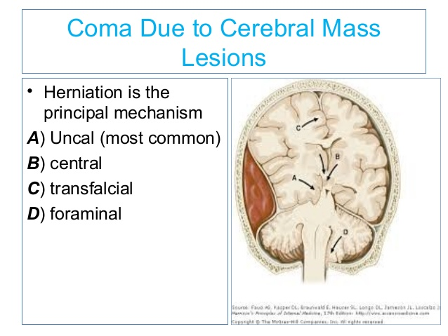
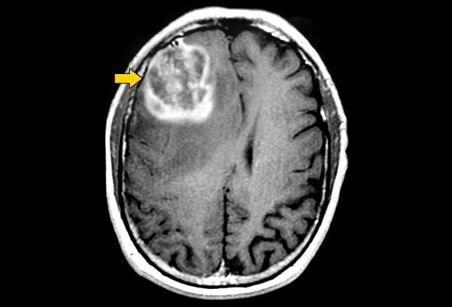
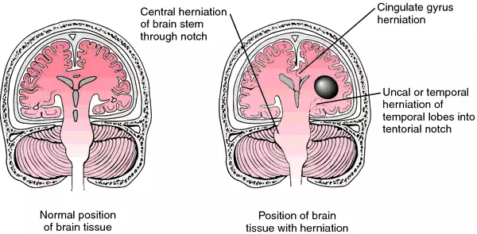
POSTIŽENÍ MOZKOVÉHO KMENE
Kraniokaudální deteriorace:
Postupná ztráta kmenových funkcí při útlaku kmene transtentoriální či temporální herniací mozku
Příčina:
  Závažná poranění mozku či syndrom intrakraniální hypertenze
Dochází k postupně se rozvíjející poruše funkce diencefala a následně mesencefala, pak pontu a poté prodloužené míchy
Klinicky:
  postupné prohlubování poruchy vědomí s poruchou výbavnosti kmenových reflexů

Slide 11
SMRT MOZKU
Úplné a nevratné vyhasnutí mozkových funkcí, a to včetně všech funkcí mozkového kmene
PODMÍNKOU PRO DAROVÁNÍ ORGÁNŮ MRTVÉHO PACIENTA K TRANSPLANTACI - definuje transplantační zákon a vyhláška Ministerstva zdravotnictví
PODMÍNKY PRO STANOVENÍ SMRTI MOZKU:
Existence stavu, na jehož základě lze uvažovat o smrti mozku (příčiny)
  Závažná poranění mozku, těžké cévní mozkové příhody, mozkové nádory
Klinické známky smrti mozku
Pomocná vyšetření prokazující nevratnost smrti mozku

Slide 12
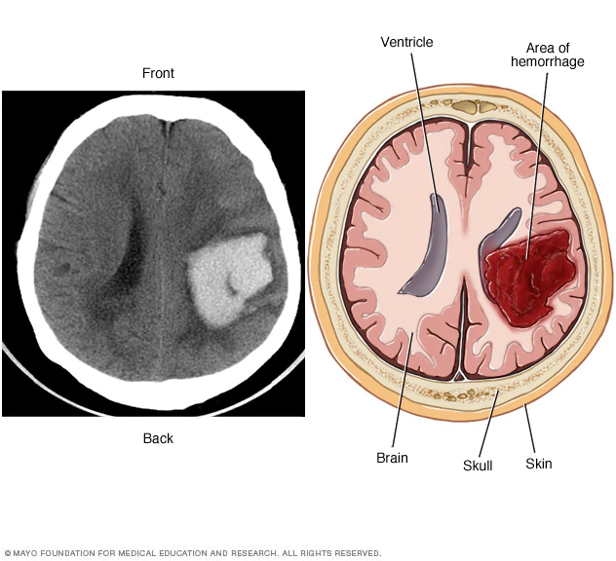
SMRT MOZKU
PODMÍNKY PRO STANOVENÍ SMRTI MOZKU:
Existence stavu, na jehož základě lze uvažovat o smrti mozku (příčiny)
Klinické známky smrti mozku
  Hluboké bezvědomí (GCS (Glasgowská škála)= 3)
  Vyhasnutí všech mozkových funkcí včetně funkcí mozkového kmene
    Areaktivní mydriáza (trvalé rozšíření zornic, bez reakce na osvit),....
Pomocná vyšetření prokazující nevratnost smrti mozku
  Testy prokazující ztrátu průtoku krve mozkem
    CT angiografie, Mozková perfuzní scintigrafie
  Test prokazující absenci elektrické aktivity mozkového kmene
    Sluchové kmenové potenciály (BAEP)

Slide 13
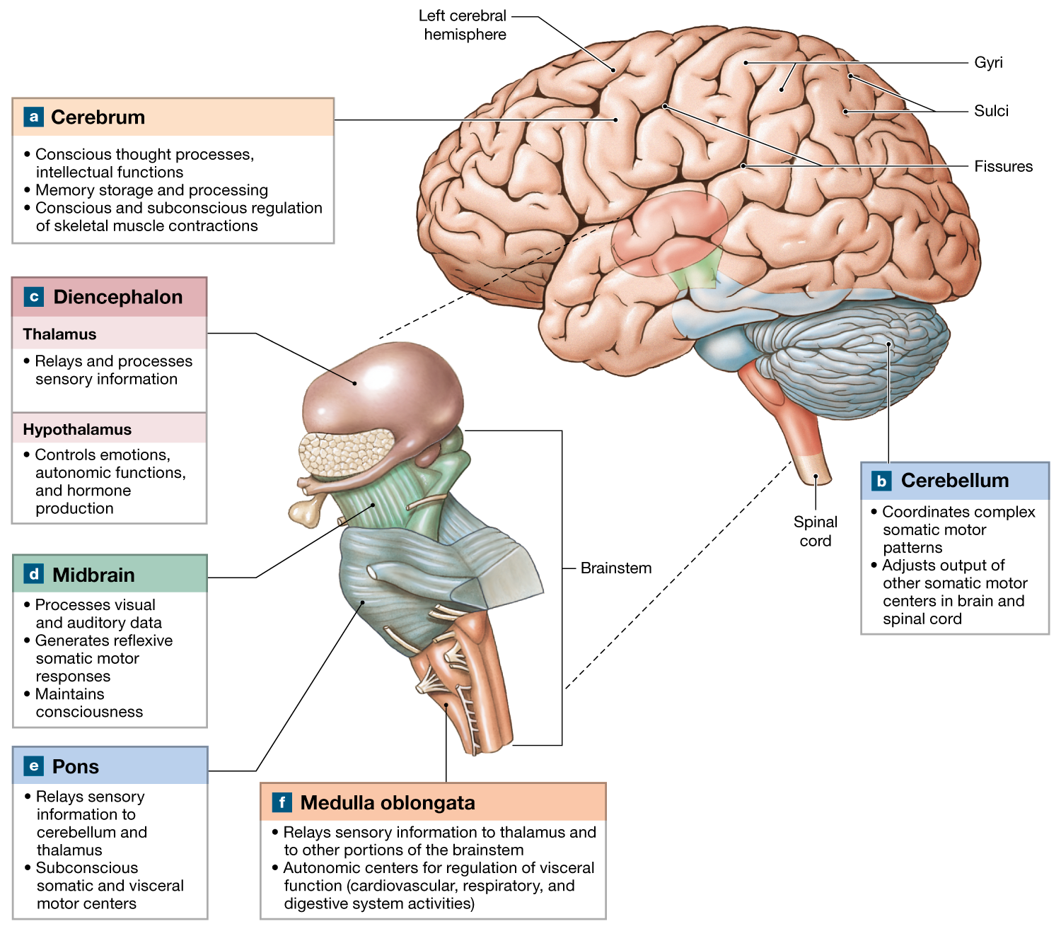
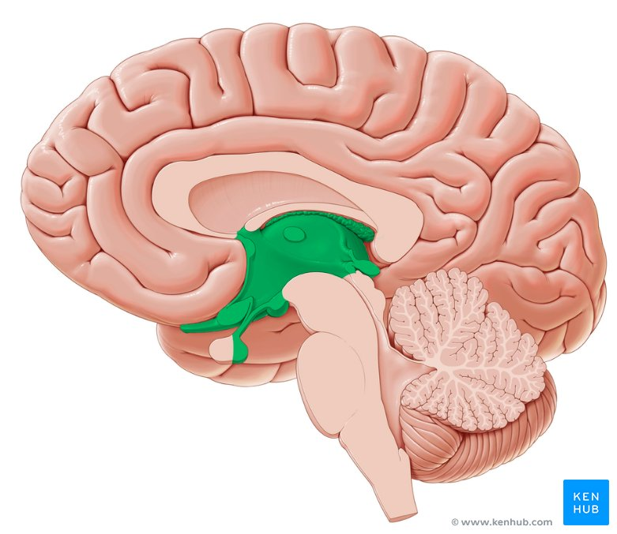
MEZIMOZEK (DIENCEFALON)
MEZIMOZEK (DIENCEFALON)
skládá se z thalamu a hypothalamu

Slide 14
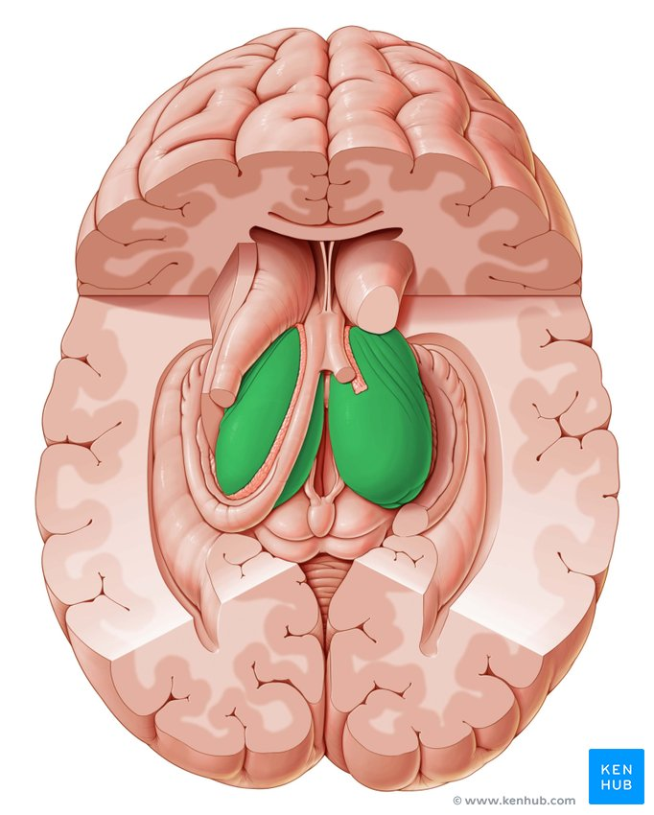
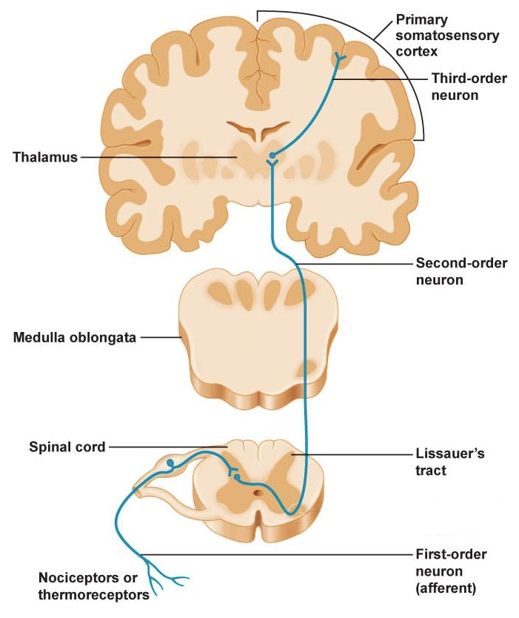
MEZIMOZEK (DIENCEFALON)
Thalamus:
zprostředkovává převod informací ze všech senzitivních a senzorických drah (kromě čichu) do mozkové kůry
řídí motoriku a bdělost
Jednostranné postižení thalamu vede k poruše citlivosti na kontralaterální polovině těla, typicky současně s intenzivními bolestmi v této oblasti

Slide 15
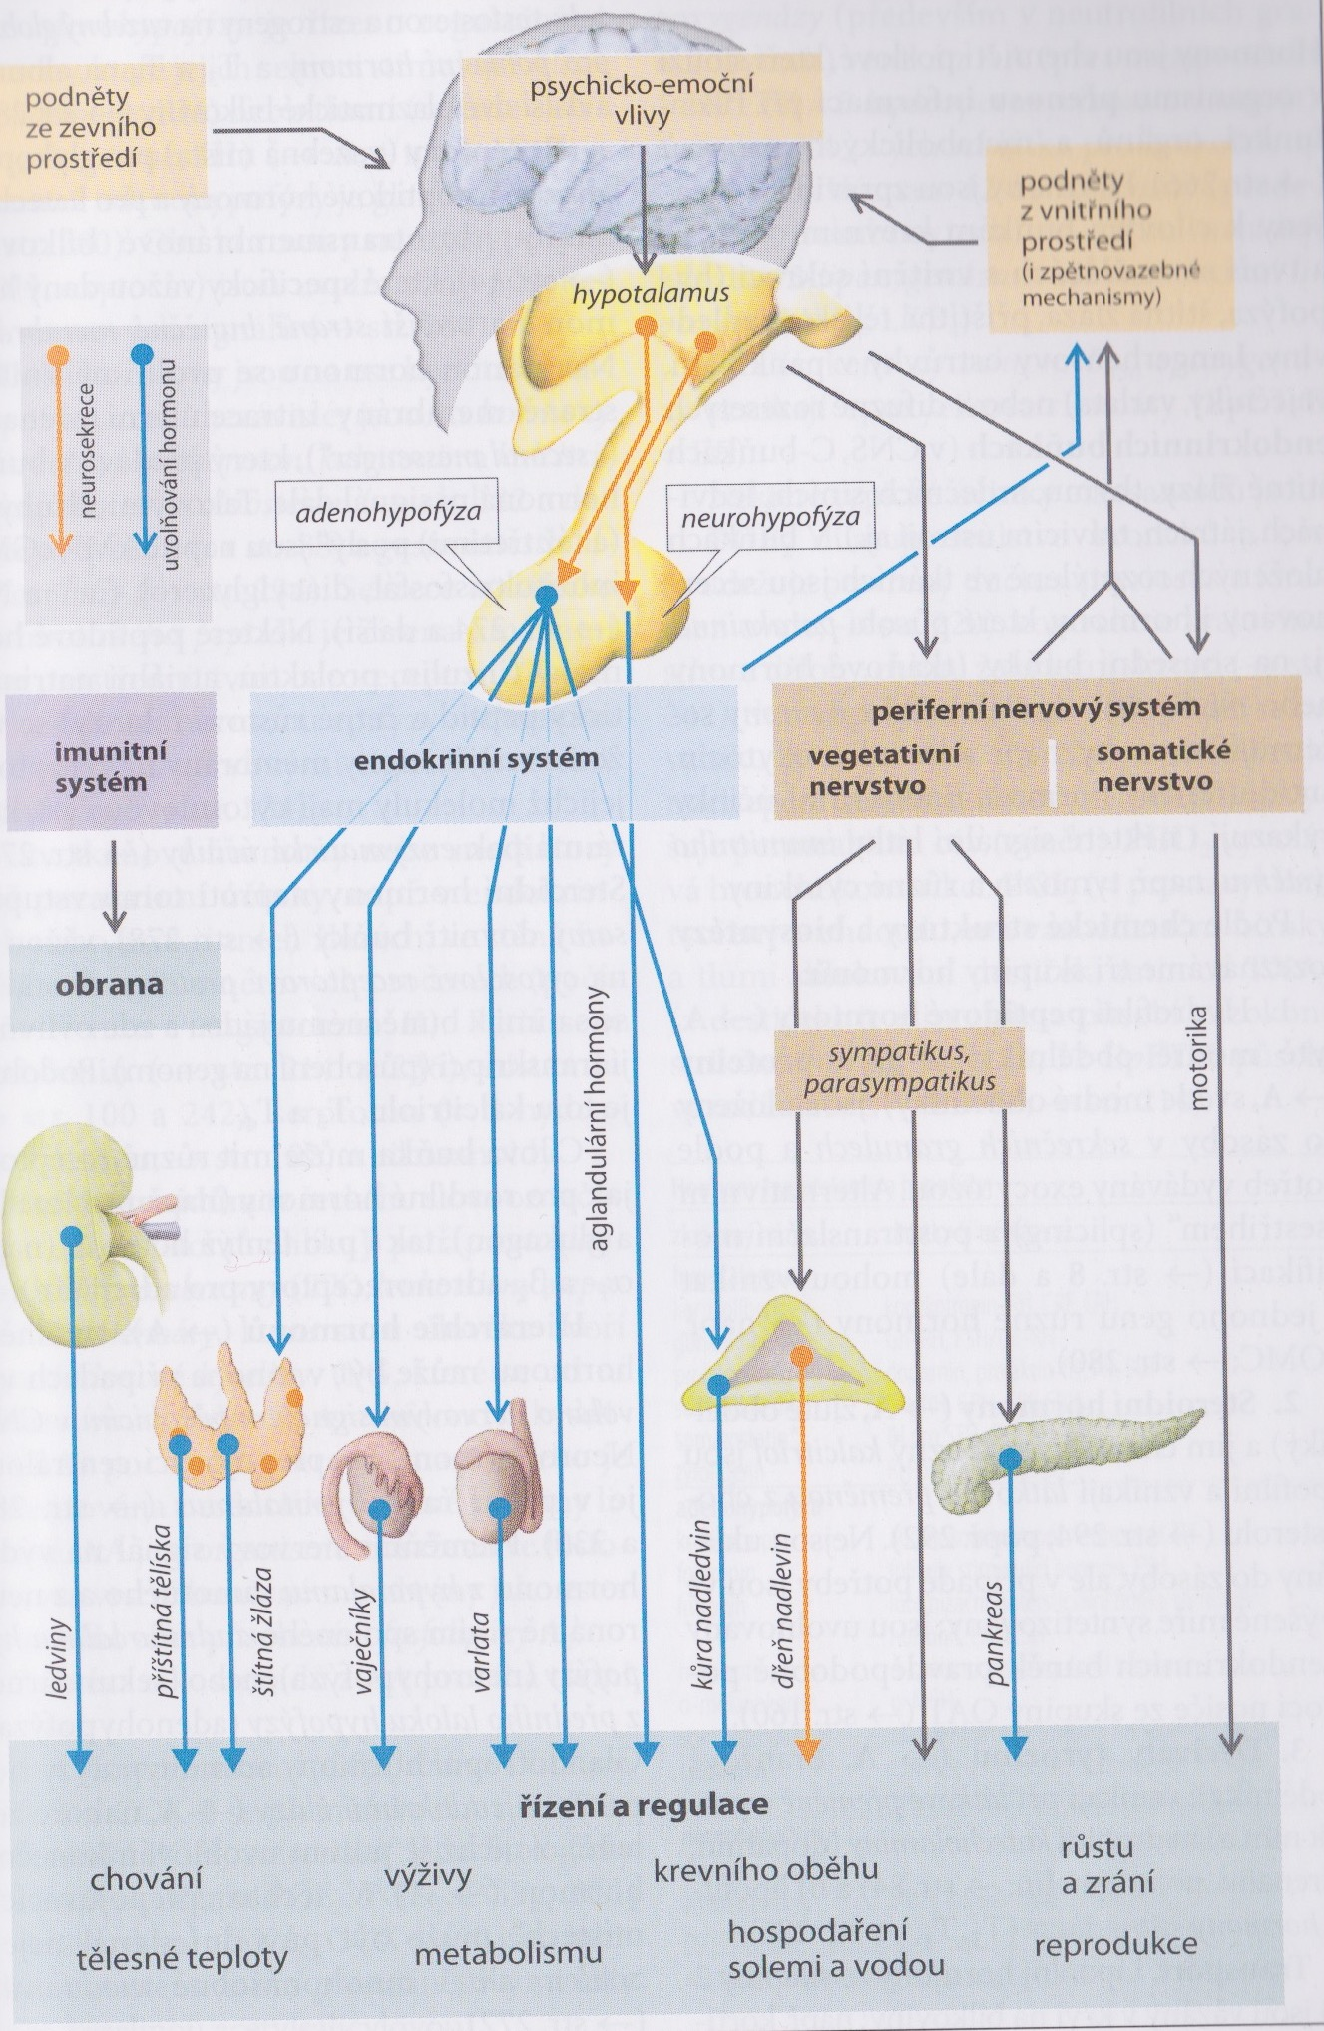
MEZIMOZEK (DIENCEFALON)
Hypothalamus:
Řídí tzv. autonomní funkce
  termoregulace, vodní a elektrolytové rovnováha, příjem potravy a tekutin, cirkadiánní cyklus a růst
Ovlivňuje činnost hypofýzy a jejím prostřednictvím řídí všechny žlázy s vnitřní sekrecí
Mezimozek je propojen s tzv. limbickým systémem:
  paměťová funkce a regulace nálady, emocí a sexuálního chování.

Slide 16
MEZIMOZEK (DIENCEFALON)
Postižení hypothalamu:
poruchy termoregulace, vodní a elektrolytové rovnováhy, spánku a příjmu potravy (obezita X kachexie)
agresivita X pasivita (zejména při oboustranných lézích)
abnormální sexuální chování

Slide 17
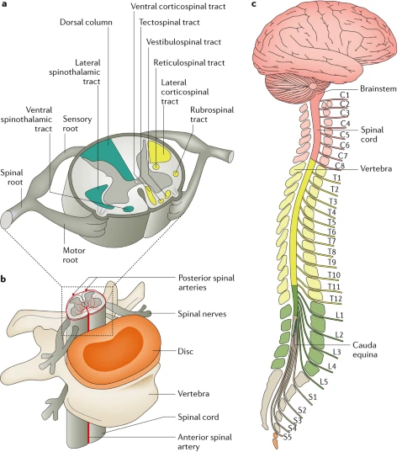
MÍCHA
probíhá páteřním kanálem
navazuje na prodlouženou míchu
u dospělého člověka leží mezi horním okrajem C1 a dolním okrajem L1 (u dětí až k L3)
níže je obsahem páteřního kanálu cauda equina - svazek kořenů
rozdělena na míšní segmenty (úsek míchy, z kterého se sbíhá 1 pár míšních nervů):
  celkem 31
  8 krčních, 12 hrudních, 5 bederních, 5 křížových, 1 kostrční

Slide 18
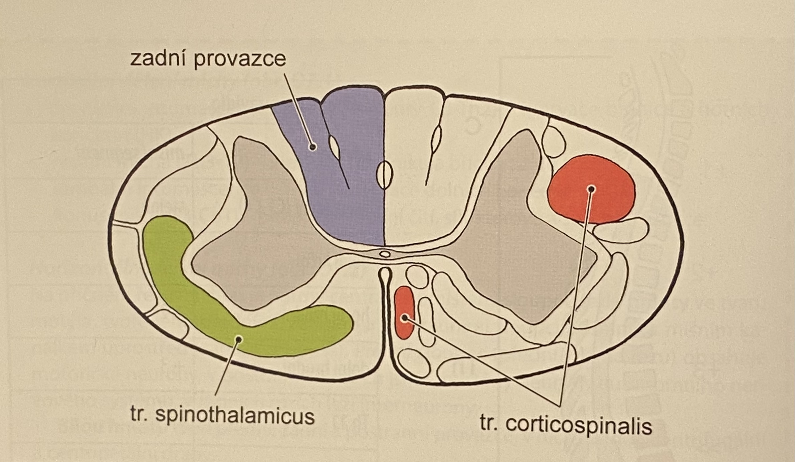
Zadní provazce
- hluboké čití (polohocit, pohybocit, vibrace, jemné
taktilní čití)
- postupují ipsilaterálně, kříží se v prodloužené míše,
postupují do thalamu
Tr. Spinothalamicus
- povrchové čití (termické, algické a hrubé taktilní čití)
- většina kříží střední čáru v commisura alba anterior téhož segmentu, stoupá v kontralaterálním předním a postranním míšním provazci a pokračuje mozkovým kmenem do thalamu
Tr. Corticospinalis
- vychází z gyrus precentralis (motorická kůra)
- kříží se při dolním okraji medulla oblongata (decussatio pyramidum), pokračuje kontralat. a vstupuje do předních rohů na příslušné úrovni míchy

Slide 19
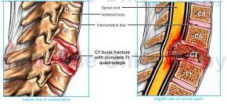
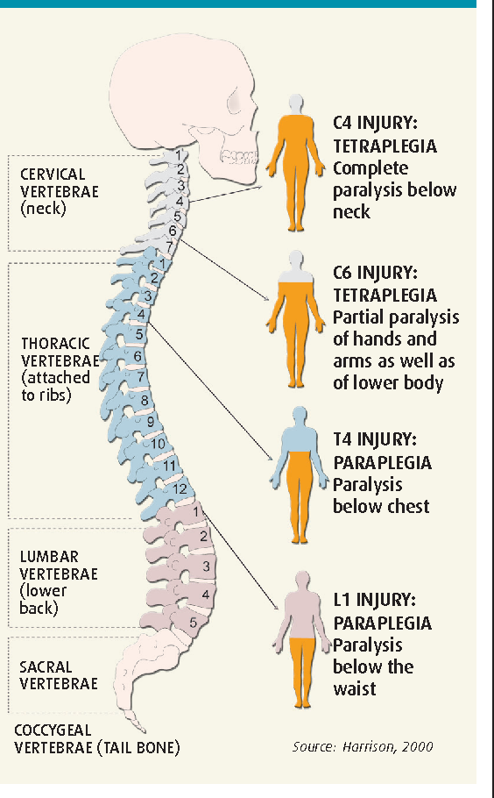
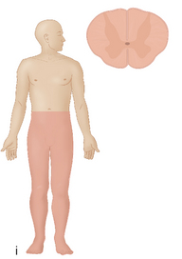
POSTIŽENÍ MÍCHY
SYNDROM TRANSVERZÁLNÍ LÉZE MÍŠNÍ (léze v celém průřezu míchy)
- poškození míchy s destrukcí daného míšního segmentu a s narušením kontinuity míšních drah
Na úrovni léze (v myotomu) vzniká CHABÁ (PERIFERNÍ) PARÉZA
V odpovídajícím dermatomu PORUCHA ČITÍ
Pod úrovni léze CENTRÁLNÍ PARAPARÉZA/KVADRUPARÉZA
Pod úrovní léze porucha čití a AUTONOMNÍ PORUCHA (porucha sfinkterů, sexuálních funkcí, orgánové inervace)

Slide 20
Krční úsek
- při postižení vyšších segmentů krční míchy (C4 a výše) může dojít k poruše dechových funkcí (n. phrenicus – inervuje bránici)
- rozvoj kvadruparézy při postižení C5-Th2 (spastická paréza DK, smíšená paréza HK)
- porucha čití pro všechny kvality v dermatomech na úrovni a pod úrovní léze
- sfinkterové poruchy (retence moči a stolice)
Hrudní úsek
- spastická paraparéza DK, normální nález na HK
- porucha čití s hranicí na trupu
- retence.
Bederní úsek
- periferní (chabá) paraparéza DK
- porucha čití odpovídající výši léze

Slide 21
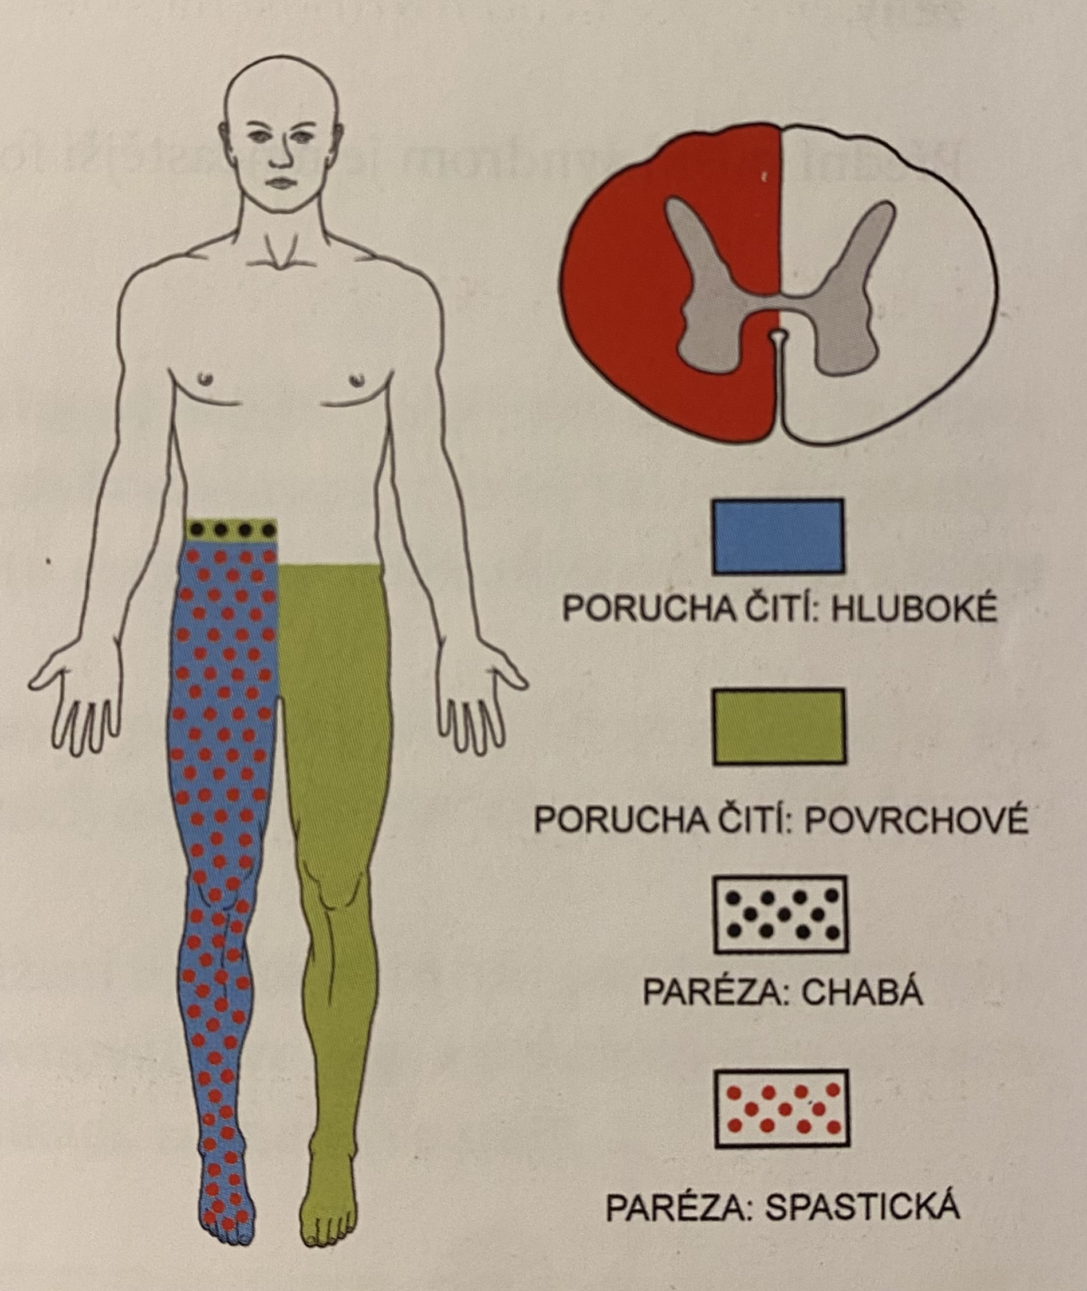
POSTIŽENÍ MÍCHY
SYNDROM HEMISEKCE MÍŠNÍ (jednostranné postižení, Brownův-Séquardův syndrom)
- na úrovni léze IPSILATERÁLNĚ periferní paréza a anestezie pro všechny kvality čití v odpovídajícím myotomu a dermatomu
- pod úrovní léze IPSILATERÁLNĚ centrální paréza a porucha hlubokého čití (poškození zadních provazců)
- pod úrovní léze KONTRALATERÁLNĚ porucha povrchového čití (poškození tr. spinothalamicus)
Krční úsek:
  rozvoj hemiparézy (oslabení obou pravostranných nebo obou levostranných končetin) při zachování normální mimiky obličeje
Hrudní a bederní úsek:
  vznik monoparézy jedné dolní končetiny

Slide 22
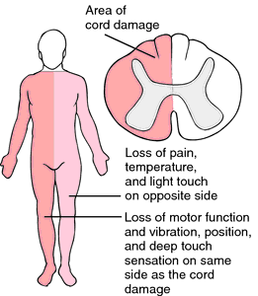
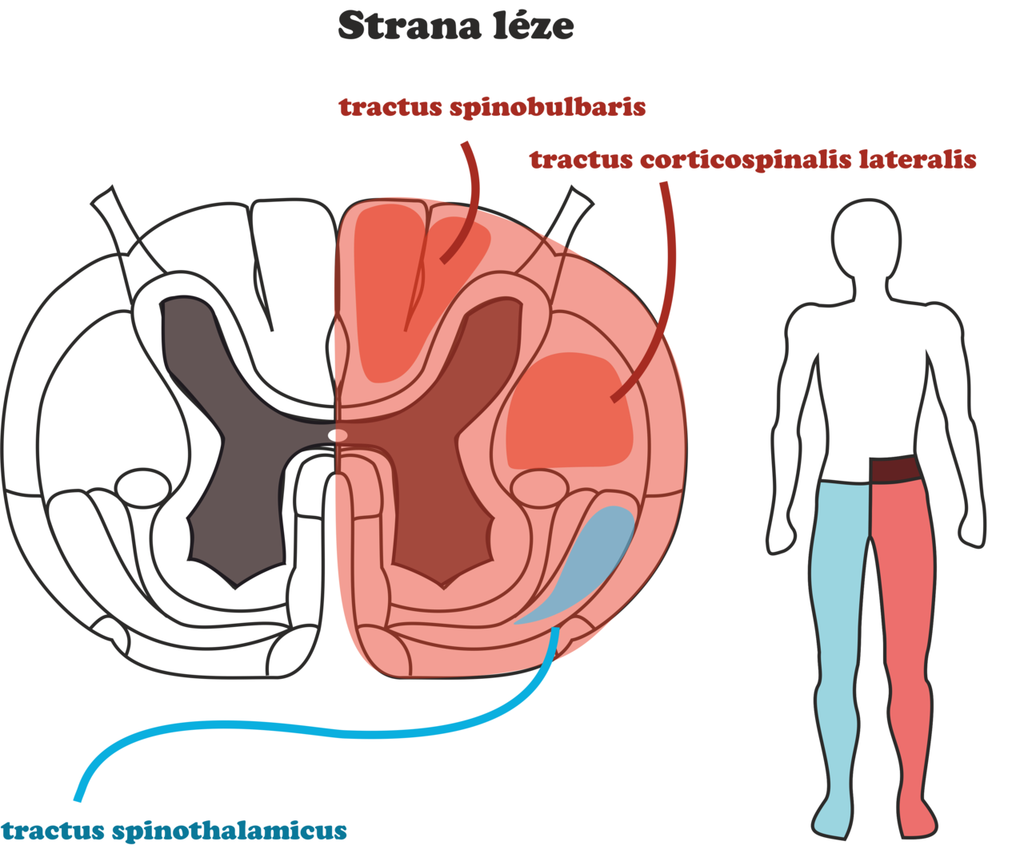
Syndrom hemisekce míšní

Slide 23
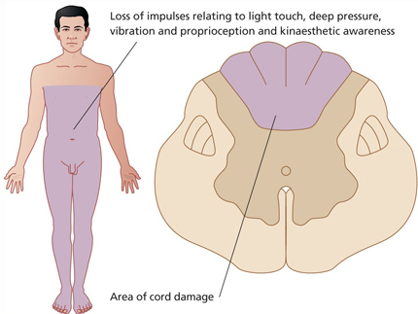
POSTIŽENÍ MÍCHY
SYNDROM ZADNÍCH PROVAZCŮ
- dominuje SENZITIVNÍ ATAXIE s poruchami rovnováhy (hlavně při zhoršené zrakové kontrole)
- porucha propriocepce, vibračního a jemného taktilního čití
- termické, algické a hrubé taktilní čití zachováno
- bez paréz

Slide 24
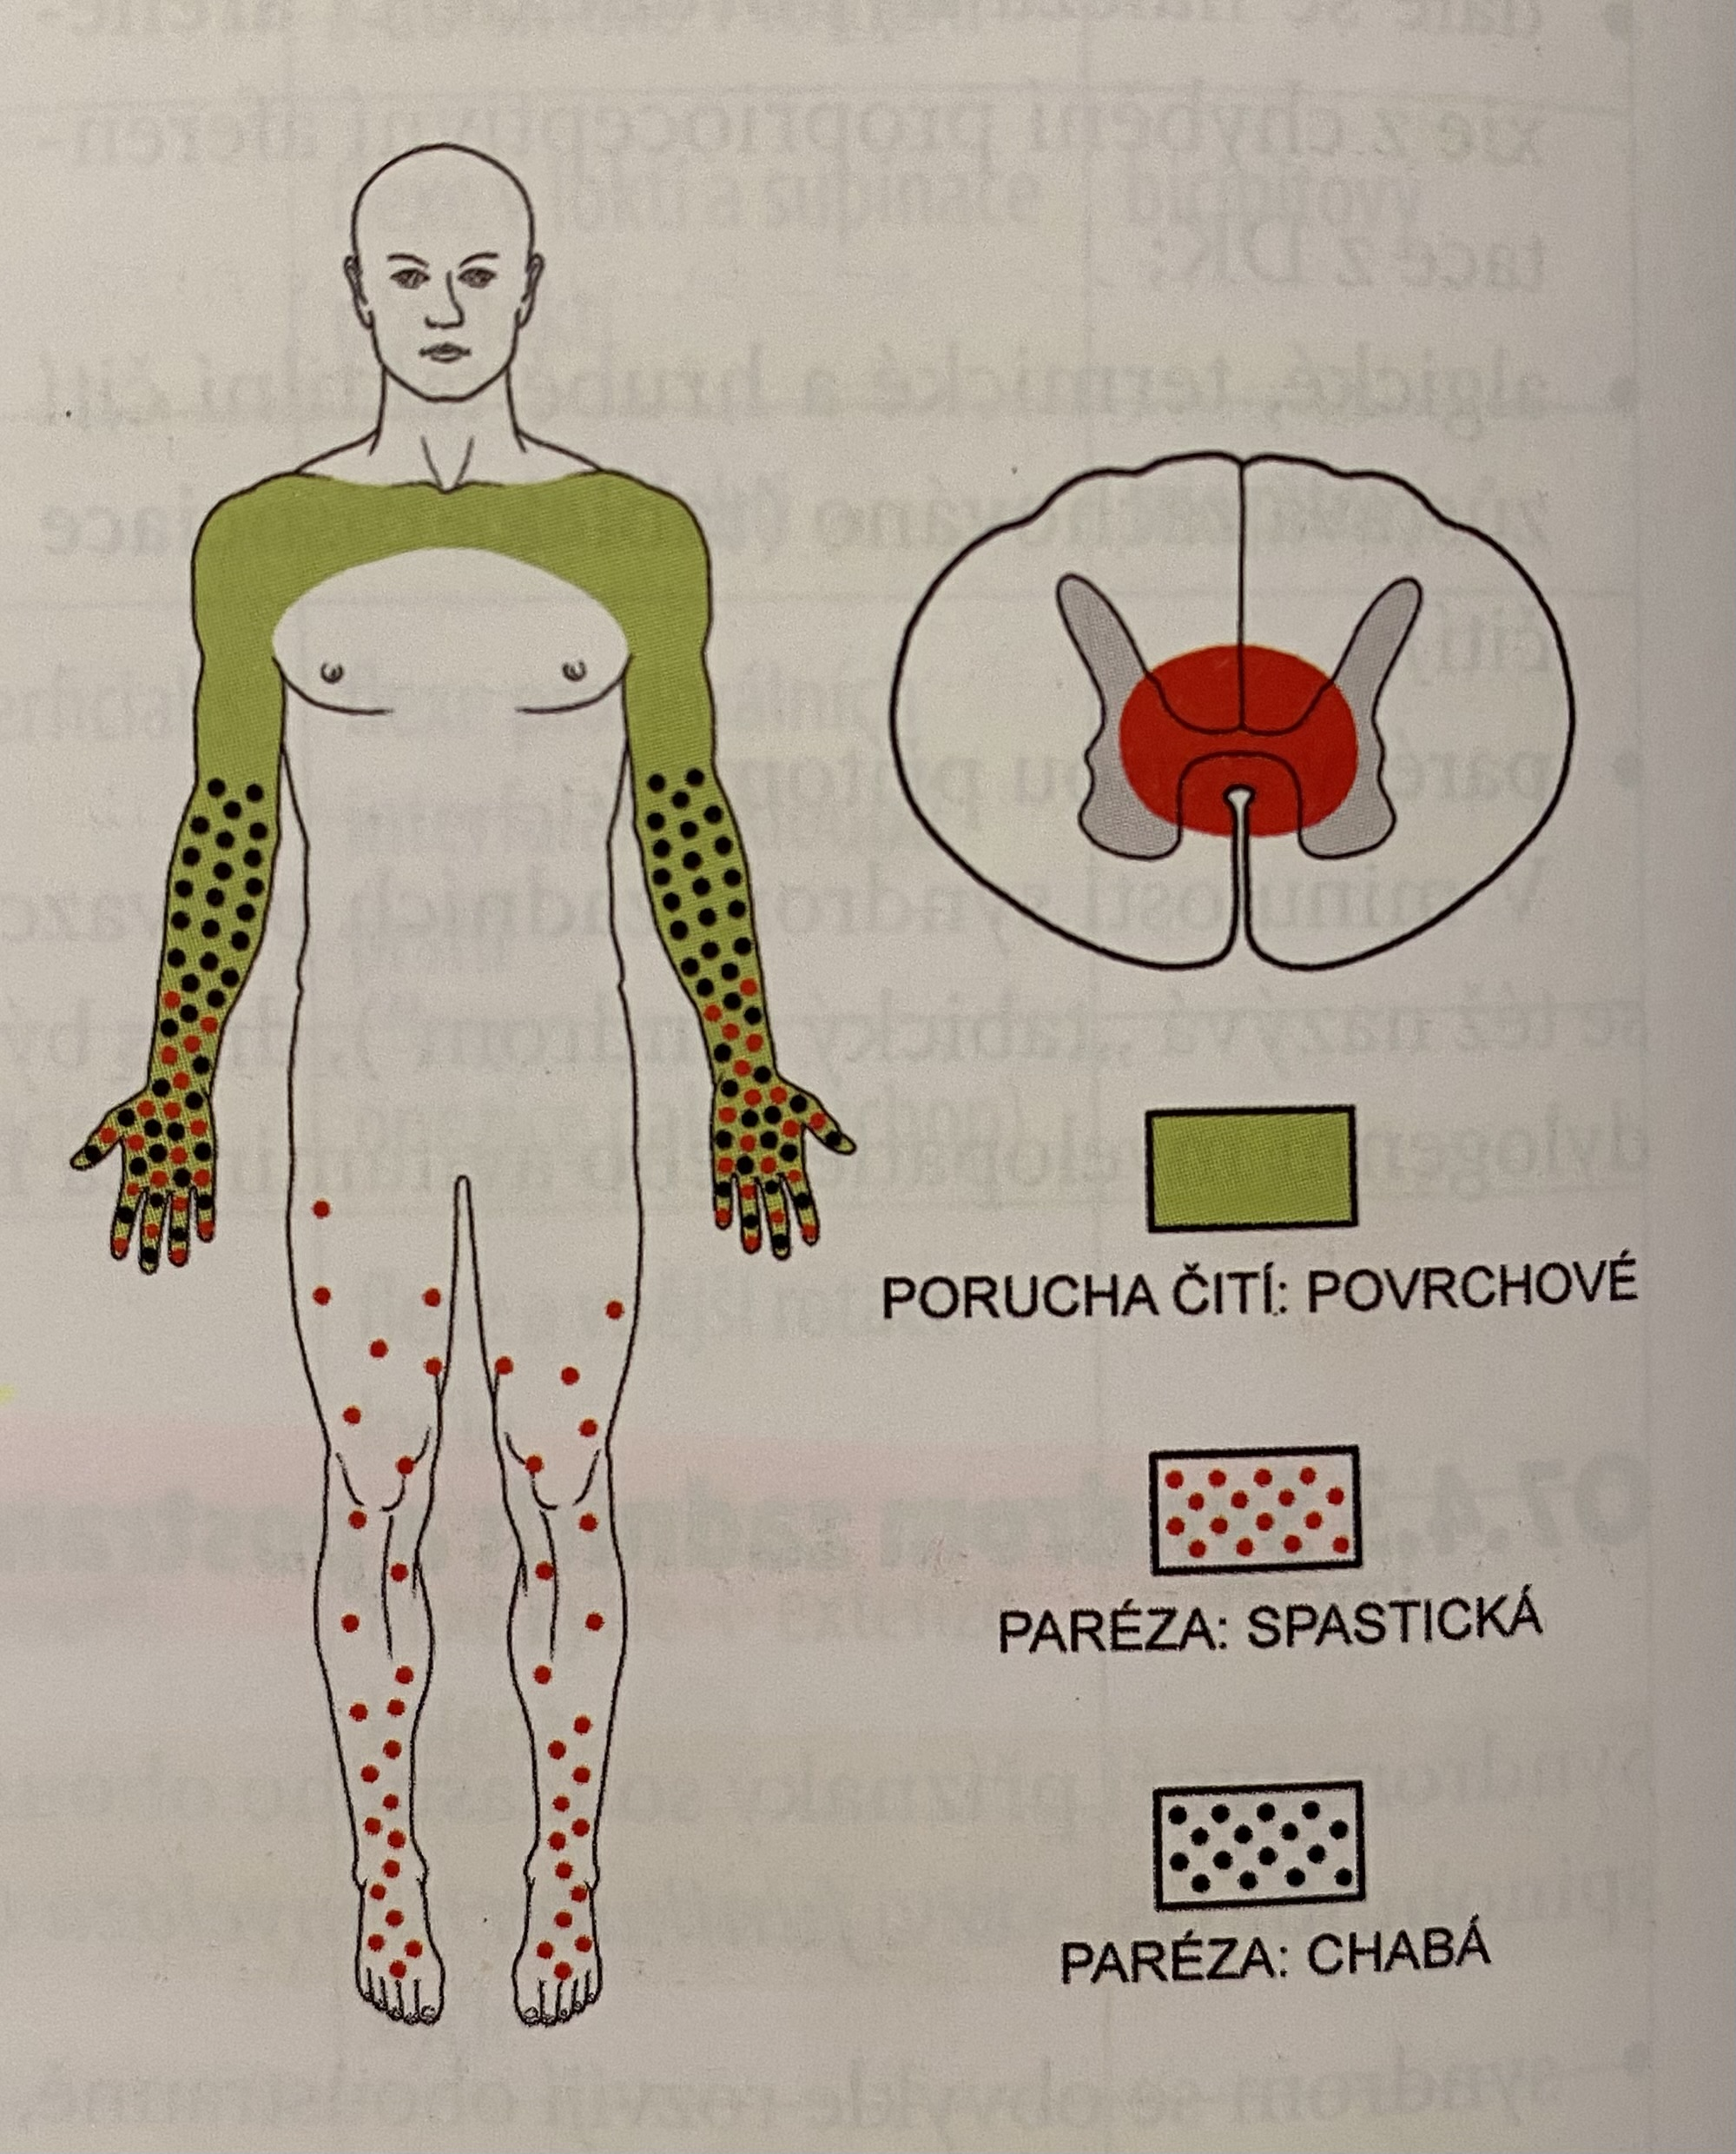
POSTIŽENÍ MÍCHY
CENTRÁLNÍ MÍŠNÍ SYNDROM
(syringomyelický, centromedulární)
- poškození šedé hmoty míchy a axonů termického, algického
a hrubého taktilního čití křížících se před canalis centralis a
směřujících do druhostranného tr. spinothalamicus
- při rozšiřování léze mohou být postiženy i motorické neurony
v předních rozích, neurony parasympatiku v postranních
rozích a vlákna tr. corticospinalis
Na úrovni léze porucha termického, algického a hrubého
taktilního čití
Hluboké čití zachováno
V odpovídajících myotomech (především na HK) periferní
paréza
Pod úrovní léze není porucha čití, může se rozvinout
asymetrická spastická paréza DK z postižení tr. corticospinalis

Slide 25
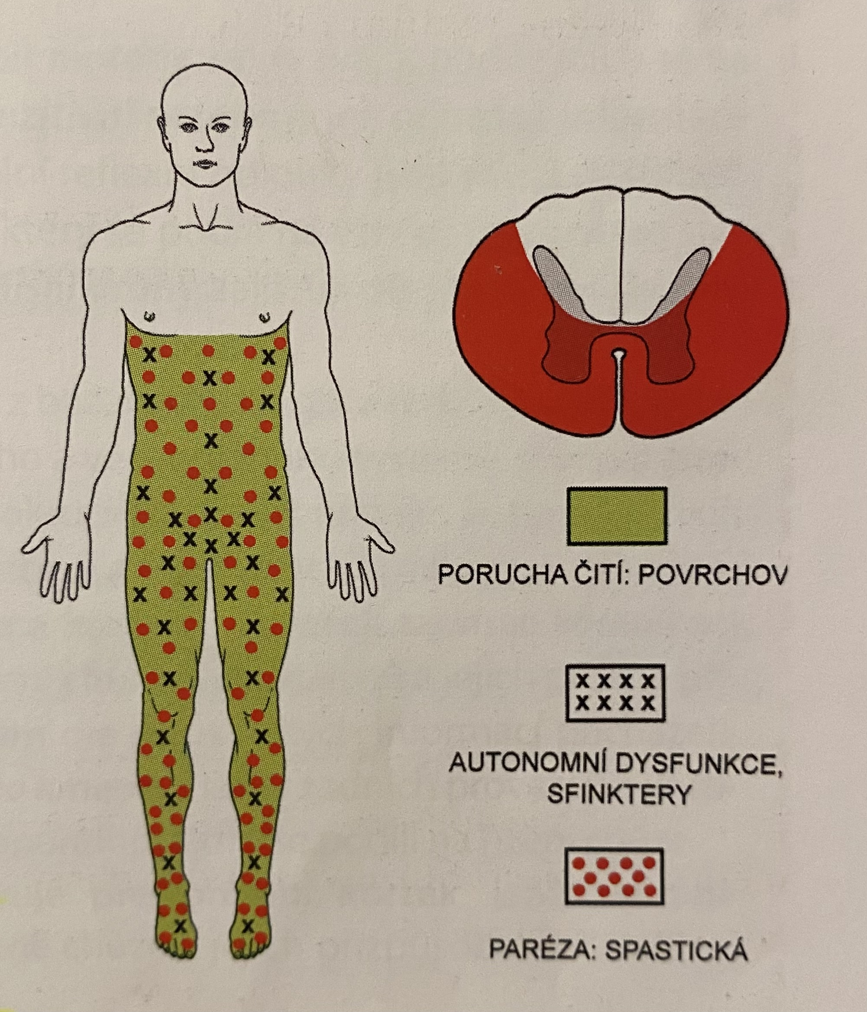
POSTIŽENÍ MÍCHY
PŘEDNÍ MÍŠNÍ SYNDROM
(anteromedulární syndrom)
- poškození předních 2/3 míchy (předních a
postranních míšních provazců včetně centrální
míšní šedi)
Pod úrovní léze oboustranně kompletní
centrální paréza (přerušení tr. corticospinalis) a
ztráta povrchového čití (termické, algické a hrubé
taktilní čití)
Autonomní dysfunkce
Zachováno hluboké čití

Slide 26
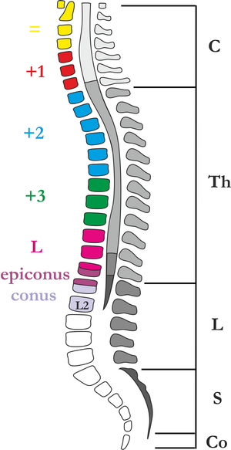
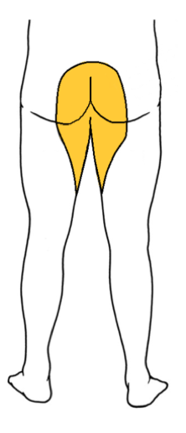
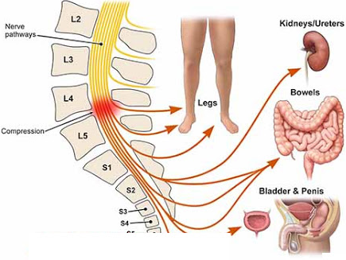
POSTIŽENÍ MÍCHY
Postižení autonomních nervových funkcí:
Poruchy sfinkterových a sexuálních funkcí
  močová inkontinence (neschopnost udržet moč), inkontinence stolice
  retence moči (neschopnost se vymočit)
  erektilní dysfunkce
Syndrom míšního konu
  sfinkterové obtíže
  porucha citlivosti v oblasti hráze, na zevních pohlavních orgánech a kolem konečníku

Slide 27
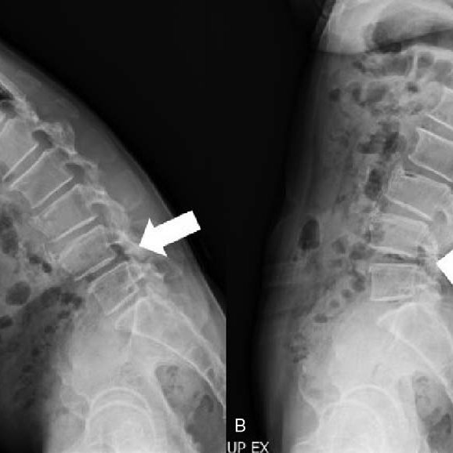
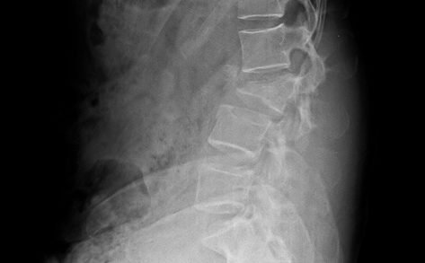
ZOBRAZENÍ PÁTEŘE
Prostý RTG snímek páteře
  degenerativní změny a zlomeniny
Dynamické snímky páteře
  posouzení stability při vzájemném posunu obratlových těl
  provádí se v předklonu a záklonu
    INSTABILITA x FUNKČNÍ BLOK
PERIMYELOGRAFIE
  využívá rentgenového záření a kontrastní látku k zobrazení obsahu páteřního kanálu

Slide 28
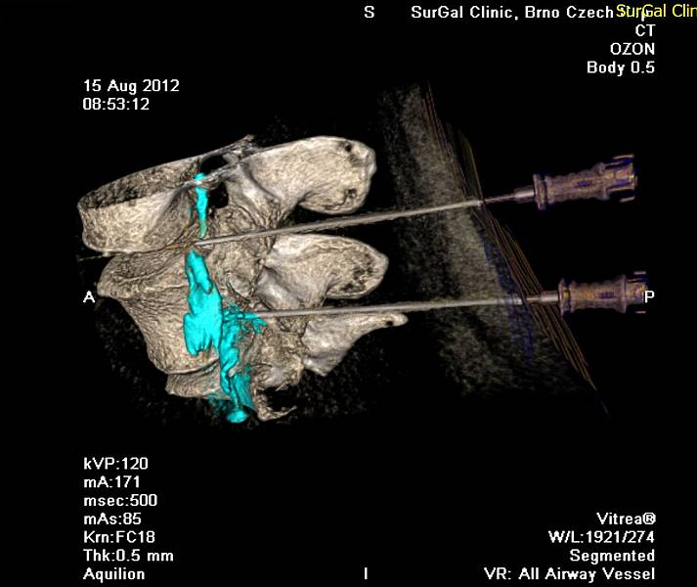
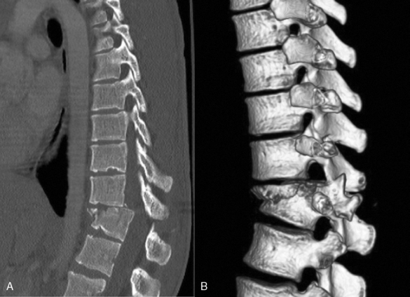
ZOBRAZENÍ PÁTEŘE A MÍCHY
CT páteře
  využívá rentgenového záření
  detailnější charakteristika traumatických změn páteře
  Využití: úrazy, kořenové obstřiky

Slide 29
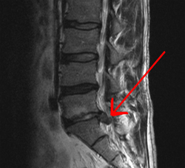
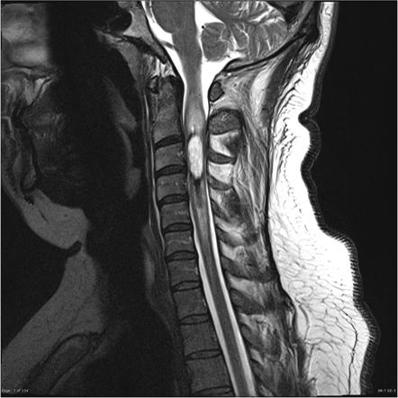
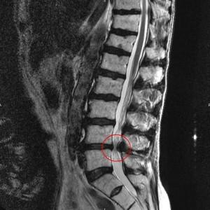
ZOBRAZENÍ PÁTEŘE A MÍCHY
MAGNETICKÁ REZONANCE
  žádné škodlivé vedlejší účinky
  schopnost odlišení jednotlivých tkání (disk, měkké tkáně,..)
  nejvýznamnější zobrazovací metoda míchy

Slide 30
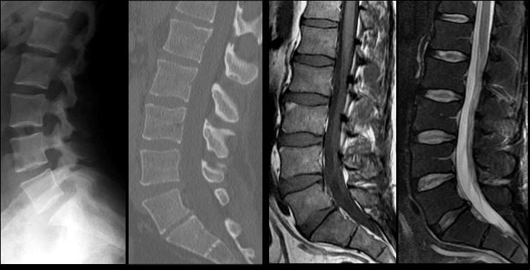
ZOBRAZENÍ PÁTEŘE A MÍCHY
RTG snímek CT MR MR

Slide 31
KAPITOLA TŘETÍ
Syndromy míšní. Syndromy kmenové.
Ľubica Joppeková
bp4828 Neurologie I – podzim 2023

